Slide 1
Database System Concepts
数据库系统概念
主讲：康辉 教授
kanghui@jlu.edu.cn

Slide 2
提 纲
课程简介
数据库概览
  学科简介
  数据库发展史
数据库引擎
  国外
  国内
数据库生态
数据库新变化
数据库学术圈

Slide 3
课程简介
课程目标
  数据库引擎的工作原理
  数据库管理系统软件的设计与应用
先行课程
  离散数学、数据结构、操作系统
进阶课程
  数据库应用程序开发、企业级数据库性能调优
形式：
  课堂教学（40学时）+实验（12学时）+线上讨论
成绩：平时30%（作业+线上讨论+实验）+期末考试70%
课程平台：学习通

Slide 4
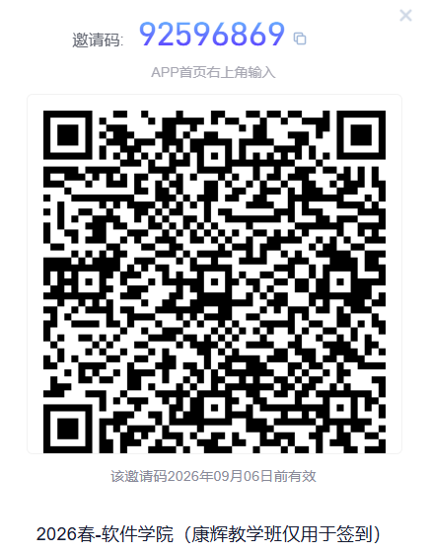
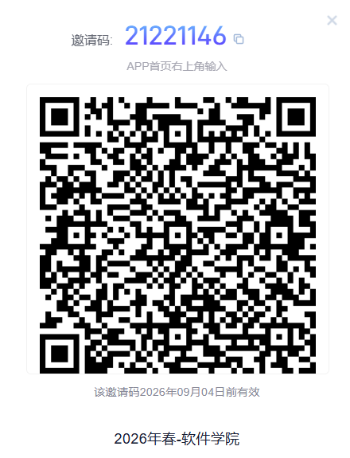
学习通上两个班级都要进入
仅用于签到
课堂讨论和发布作业

Slide 5
提 纲
课程简介
数据库概览
  学科简介
  数据库发展史
数据库引擎
  国外
  国内
数据库生态
数据库新变化
数据库学术圈

Slide 6




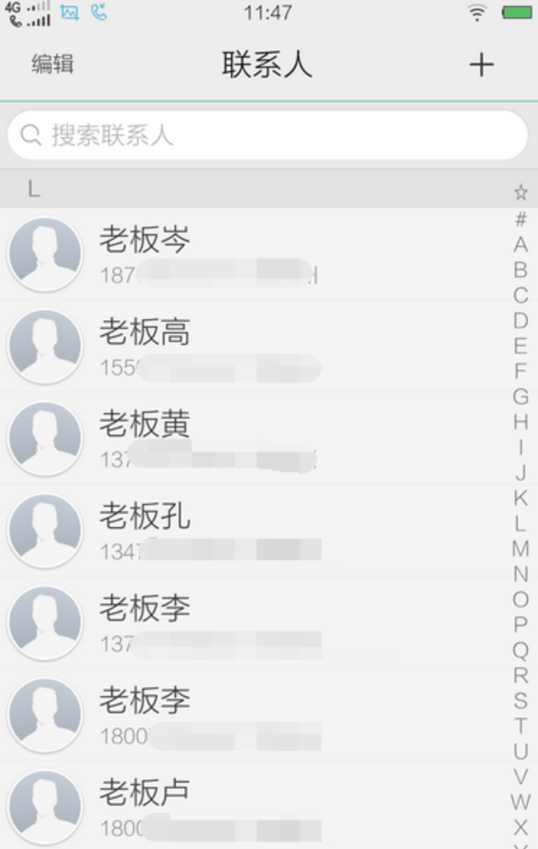
数据库的核心用途
数据库是数据基础设施
数据库是核心基础软件
数据库已赋能千行百业
插入数据
查询结果

Slide 7
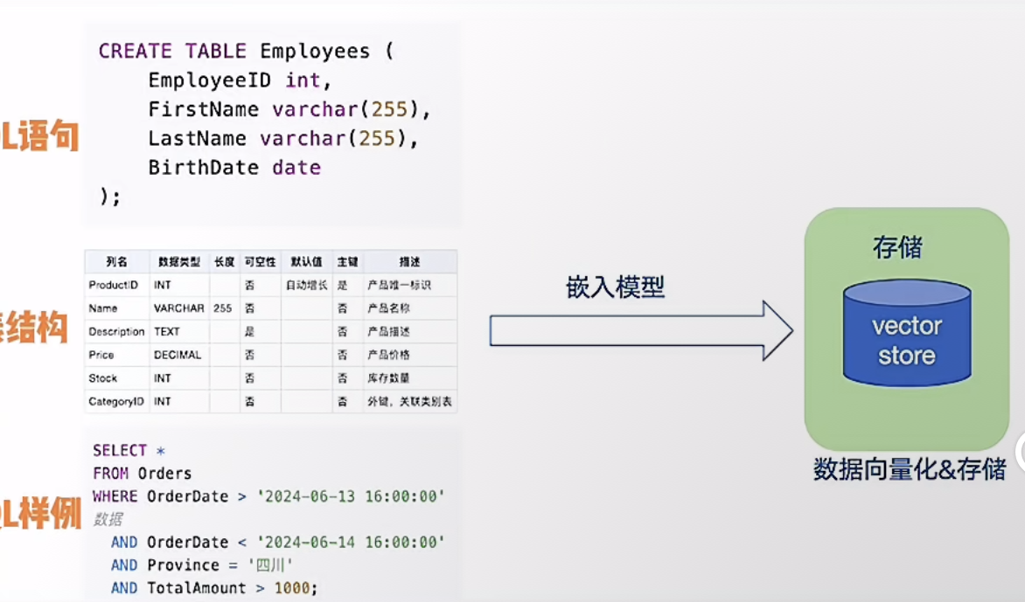
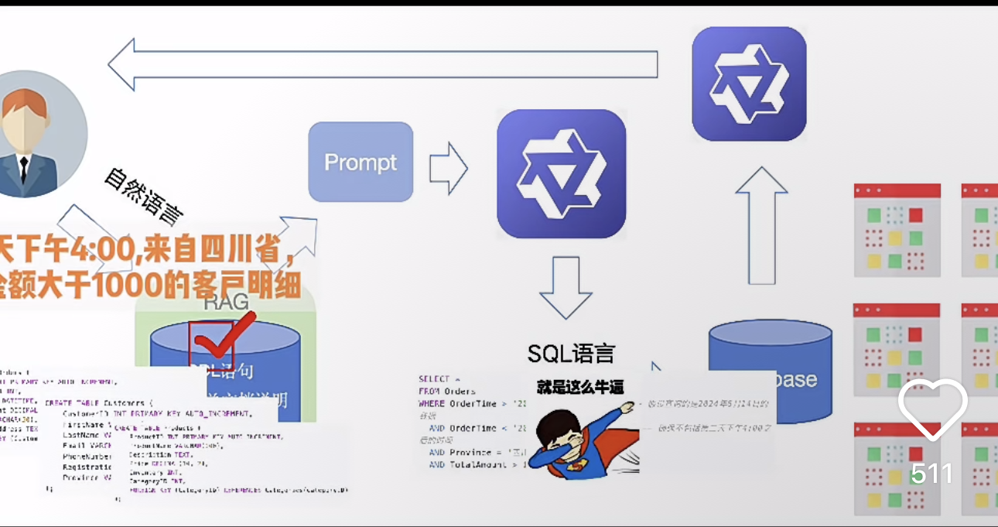
SQL+大模型的RAG系统
数据准备阶段：
  将表结构、字段含义、SQL 语法范式等向量化→ 存入向量数据库（Vector Store）
  让大模型能快速检索到和用户问题匹配的表结构、字段约束、SQL 模板
用户交互阶段：自然语言转 SQL
  用户输入：自然语言问题（如 “今天下午 4:00，来自四川省，金额大于 1000 的客户明细”）
  RAG 检索：从向量库中匹配相关表结构、字段、SQL 样例
  Prompt 生成：将用户问题 + 检索到的数据库元信息 + SQL 样例，组合成 Prompt 喂给大模型
  大模型输出：生成可执行的 SQL 语句
Notes:
这张图展示了将结构化数据库（SQL）与大模型 RAG 技术结合的系统，核心目标是让大模型能精准理解并查询结构化业务数据，解决纯大模型 “幻觉” 和纯 SQL “门槛高” 的问题。
简单来说：
传统 RAG：处理非结构化文本（文档、文章）
本系统 RAG：处理结构化数据（SQL 表、字段、业务逻辑）
最终效果：用户用自然语言提问 → 系统生成可执行 SQL → 查询数据库返回结果

Slide 8
数据库在计算机系统中的位置
数据库是计算机的核心基础软件之一：向下发挥算力、向上支撑应用
应用 Application
数据库 Database
理论 Theory
编译器 Compiler
网络 Network
安全 Security
操作系统 OS
硬件 Hardware
数据驱动时代：全球数据量年增长达30%，预计2025年达175ZB（IDC数据）
数据库技术的核心地位：
  企业信息化基石（ERP、CRM系统）
  新兴技术支撑（AI训练数据管理、物联网实时处理）
  职业需求：数据工程师、数据库管理员（DBA）等岗位需求增长25%

Slide 9
数据库学科简介
一门学科：内容丰富
  以数据建模和数据库管理系统（DBMS）核心技术为主
一个巨大的产业
三代演变
  层次、网状、关系
五位图灵奖获得者
  C.W.Bachman、E.F.Codd、Jame Gray、 Michael Stonebrake、 Leslie Lamport
60年来
  数据库技术顶天立地，蓬勃发展
  数据库产业波澜壮阔，根繁叶茂！

Slide 10
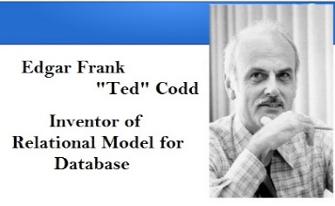
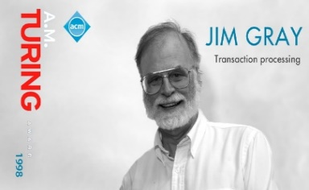
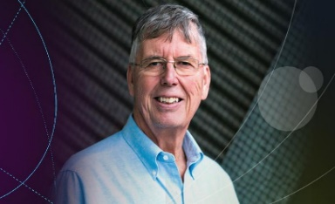
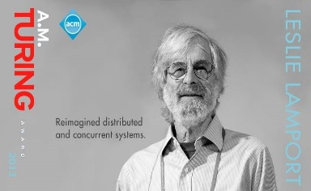
数据库发展史概览
60年来，数据库技术顶天立地，蓬勃发展，数据库产业波澜壮阔，根繁叶茂！
60s 诞生
70s 兴起
关系型数据库
SQL语言
80s 发展
OLTP
90s 分析
OLAP
00s 大数据
NoSQL
10s 云演进
云原生
分布式
20s ？？？
①
实体关系型
大数据
Hadoop、Hive
Spark、Spark SQL
云原生
面向对象型
湖仓一体
分析型
列式分析、向量化、内存分析、编译执行
智能化
1
Teradata
Cstore
云原生
Snowflake
分布式
层次型数据库
IBM
关系模型
分析
PostgreSQL MySQL
Aurora
端边云
System R（SQL）
互联网兴起
内存计算、HTAP、NVM、RDMA
关系型
ORACLE
IBM
DB2
SAP
Sybase
Informix
SQLSever
高可扩展
NewSQL
软硬协同
安全隐私
多模处理
智能管理
1st 商用
网状型数据库
CODASTY
ACID
Google Spanner
GaussDB Oceanbase TIDB
扩展
通常不支持事务及SQL，性能、容量、可扩展性突出：KV、文档、图
NoSQL
Google
Big Table
CouchDB
Cassandra
Neo4J
MongoDB
Redis
数据库概念
图灵奖Charles Bachman
关系代数
图灵奖： Edgar Codd
事务处理
图灵奖：Jim Gray
数据库系统
图灵奖Mike.Stonebraker
分布式一致性仲裁算法
图灵奖： Leslie Lamport

Slide 11
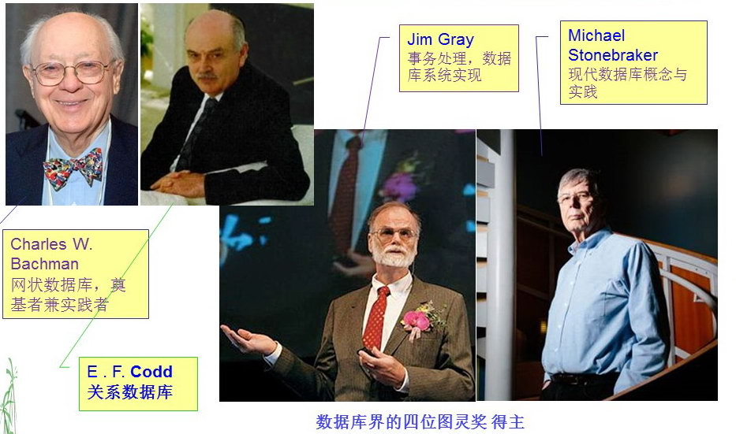
数据库界的四位图灵奖得主
Notes:
本来，以貌取人是根据不足的，但这四位得主，都有一股学者范（“范儿”是一种感觉，很难严格定义），几位学者，虽近髦耋，眉宇中有一股英气，目光坚定自信，相信在年轻时，叫人一看，就知是聪明人。

Slide 12

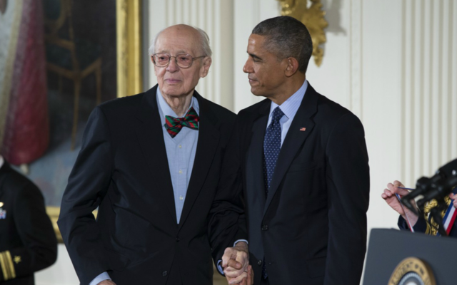
C.W.Bachman
网状数据库之父
  查理士·巴赫曼 （Charles William Bachman）
  改变了我们和数据的互动方式，为数字生活建立了技术基础。
1973年, 49岁获得数据库界的第一枚图灵奖
  首次向一位工程师专业的人颁发该项荣誉，而且 Bachman 也是首位不具备博士头衔的获奖者。
世界正在从“计算机为中心”逐渐变为“数据库为中心”
  通过数据库任务组（Database Task Group），积极推动与促成了数据库标准的制定，
  1971 年推出了第一个正式报告，成为数据库历史上具有里程碑意义的文献。
2012 年，Bachman 获颁美国科技界最高荣誉奖项——国家技术创新奖章。
美国时间2022年 7 月 13 日，因帕金森氏病家中逝世，享年 92 岁。
Notes:
C.W.Bachman，在上世纪 60 年代创造了全球首个网状数据库管理系统 IDS，改变了我们和数据的互动方式，并为我们今天习以为常的数字生活建立了技术基础。
在 Bachman 获奖那年，图灵奖走入了第八个年头，却是首次向一位工程师专业的人颁发该项荣誉，而且 Bachman 也是首位不具备博士头衔的获奖者。
他认为世界正在从“计算机为中心”逐渐转变为“数据库为中心”，这个改变的重要程度不亚于当初天文学从地心说转移至日心说一样。通过数据库任务组（Database Task Group），他积极推动与促成了数据库标准的制定，并于 1971 年推出了第一个正式报告，成为数据库历史上具有里程碑意义的文献。
2012 年，Bachman 获颁美国科技界最高荣誉奖项——国家技术创新奖章。
美国时间 7 月 13 日，他在麻省列克星顿的，享年 92 岁。因帕金森氏病家中逝世。

Slide 13
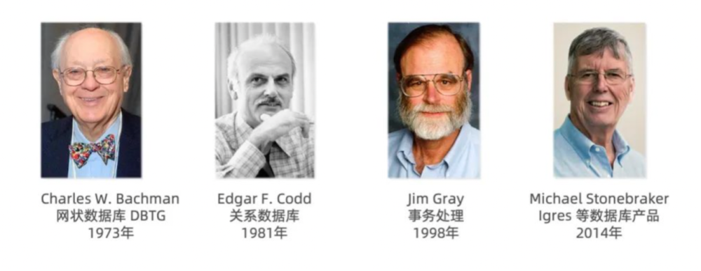
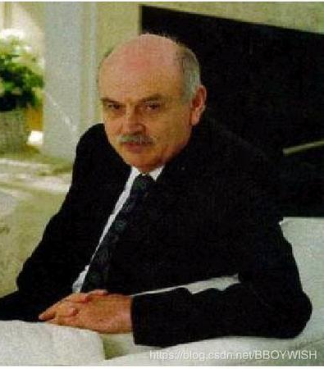
E.F.Codd
  埃德加·弗兰克·科德（Edgar Frank Codd，1923－2003）：“关系数据库之父”
英国人，哲学博士，IBM公司研究员，1981年获图灵奖
1970年，发表论文“大型共享数据库的关系模型”，文中首次提出数据库关系模型。
  ACM从1958年以来的25 年中最具里程碑意义的25 篇论文之一
  第二次世界大战爆发以后，应征入伍在皇家空军服役，1942 至1945 年期间任机长，参与了许多重大空战，为反法西斯战争立下了汗马功劳。
  二战结束以后，牛津大学学习数学，于1948 年取得学士学位以后到美国谋求发展。
  先后在美国和加拿大工作，参加IBM 第一台科学计算机701、第一台大型晶体管计算机STRETCH 的逻辑设计，主持了第一个有多道程序设计能力的操作系统的开发。
  他自觉硬件知识缺乏，于是在60 年代初，到密歇根大学进修计算机与通信专业( 当时他已年近40 ) ，并于1963 年获得硕士学位， 1965 年取得博士学位。

Slide 14
明争取代暗斗
  1974年ACM牵头组织了一次有思想交锋的研讨会。
正方：E.F.Codd及其支持者；
反方：Bachman及其支持者；
Bachman何许人也？数据库界第一个（当时唯一的）图灵奖获得者。轻量级对重量级
  E.F.Codd足够坚强，坚持下来了。这次的辩论改善了作为新生事物的关系数据库的生存环境，推动了关系数据库的发展。

Slide 15
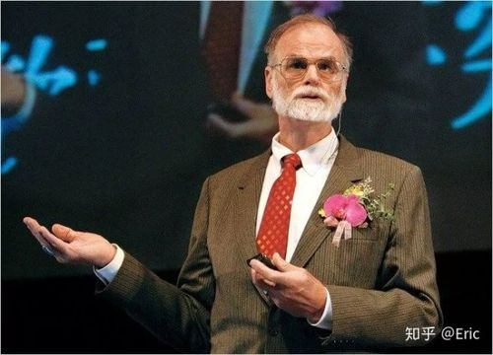
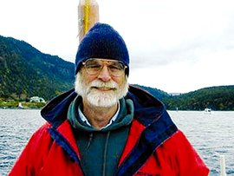
Gim Gray
生于 1944年，1966年在加州大学伯克利分校获得工程数学学士学位， 1969年获得计算机科学博士学位，是加州大学伯克利分校计算机科学学院的第一个博士，其博士论文是有关优先文法语法分析理论的研究。
美国科学院、工程院两院院士，ACM和IEEE两会会士。
先后在贝尔实验室、IBM、Tandem、DEC、微软等公司工作。
技术领域公认的权威：数据库事务处理技术上的创造性思维和开拓性工作。
1998 年他成为第3位因在推动数据库技术的发展中做出重大贡献而获得图灵奖的学者。
在IBM期间，他参与和主持过IMS、System R、SQL/DS、DB2等项目的开发
任职于微软研究院期间，主要关注应用数据库技术来处理各学科的海量信息。
大数据浪潮当之无愧的先行者。

Slide 16
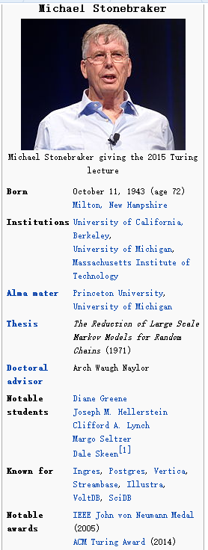
Michael Stonebrake
迈克尔·斯通布雷克，生于 1943年 10 月 11日， SybaseASE/ MS SQL Server 奠基人。
1966 ，普林斯顿大学获得学士学位，1967年和 1971 ，密歇根大学获得硕士和博士学位。
在加州大学伯克利分校计算机科学系任教29年，领导开发了关系数据库系统Ingres、对象–关系数据库系统Postgres，联邦数据库系统Mariposa，
1992 ，Ingres 系统获得著名的 ACM 系统软件奖
1994，获 ACM SIGMOD 授予最佳年度创新奖、IEEE 的冯·诺依曼奖章、第一届SIGMOD Edgar F. Codd创新奖。
1994， ACM会士， 1997，美国国家工程院院士
2015，第4位图灵奖得主，目前麻省理工学院客座教授

Slide 17

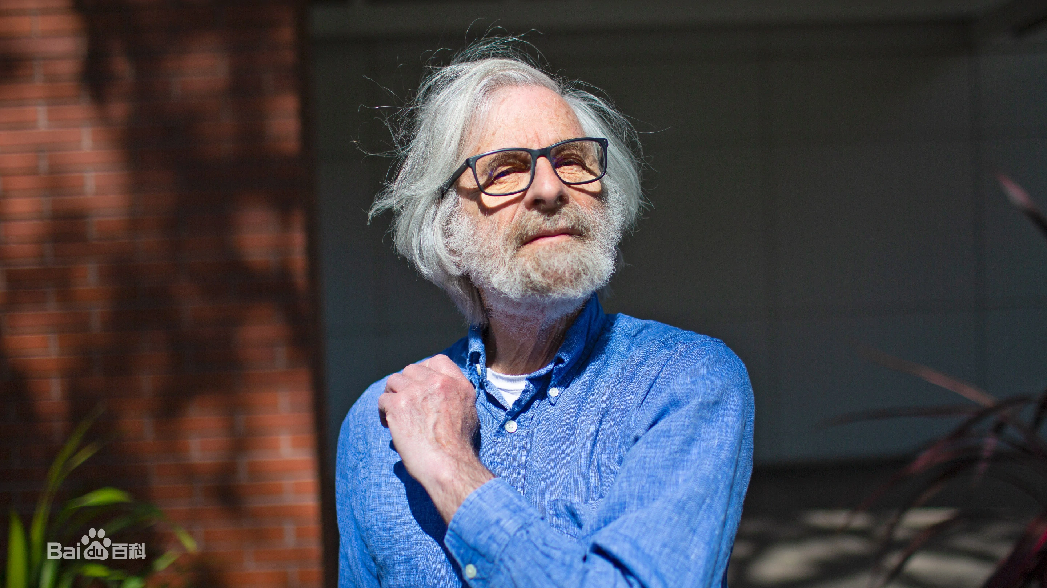
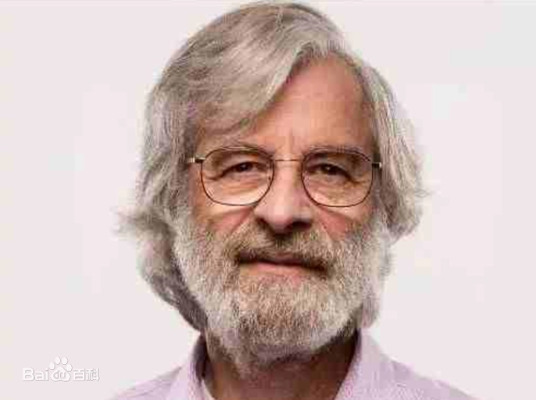
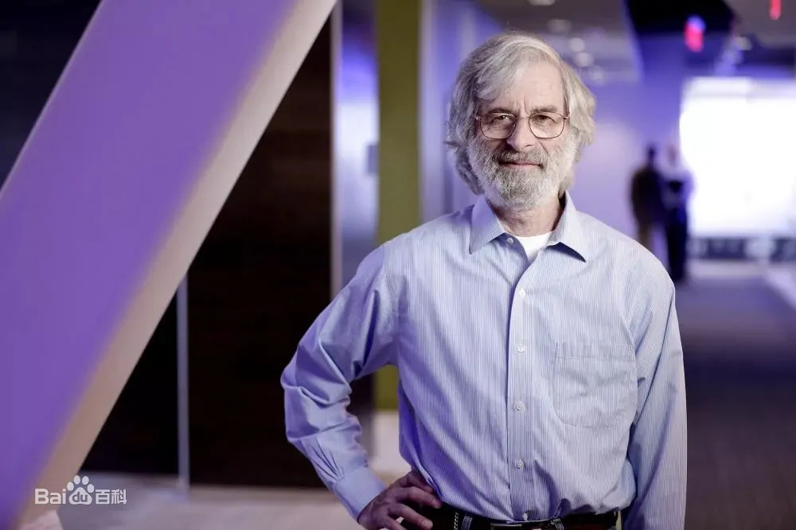
莱斯利·兰伯特Leslie Lamport
1941年出生，2013年获图灵奖
美国国家科学院、工程院院士，美国艺术与科学院院士
ACM Fellow（国际计算机协会会士），微软研究院研究科学家。
对分布式和并发系统的理论和实践作出了基础性贡献
发明了因果关系和逻辑时钟、安全性和活动性、复制状态机和顺序一致性；
研究的算法已经成为容错分布式系统的标准工程实践；
拜占庭共识机制在实时系统中得到了应用，比如航空调度系统、区块链。
互斥解和面包房算法、并发编程的基础、分布式系统基础、容错和状态机复制、程序的正式说明和验证、LaTeX等
Notes:
莱斯利·兰伯特对分布式和并发系统的理论和实践作出了基础性贡献，发明了因果关系和逻辑时钟、安全性和活动性、复制状态机和顺序一致性等概念；研究的算法已经成为容错分布式系统的标准工程实践；开发了关于并发系统的正式规范和验证的工作，并为应用这些方法的自动化工具的开发作出了贡献；具体贡献包括互斥解和面包房算法、并发编程的基础、分布式系统基础、容错和状态机复制、程序的正式说明和验证、LaTeX等。 ^{[2]}1978年，莱斯利·兰伯特发表了论文“Time, Clocks and the Ordering of Events in a Distributed System”，这篇论文提供了一种分布式系统中时间概念的的思考角度，并提出了一种时钟模型（Lamport 逻辑时钟）。
1982年，莱斯利·兰伯特与合作者共同发表了论文“Byzantine Generals Problem”，论文讨论的是拜占庭将军问题：在一个由若干计算机组成的系统中，如果存在一些恶意的计算机，是否还能够达成共识？这一篇论文给出了一种理论上被证明正确的算法，实现了一定条件下的共识机制。拜占庭共识机制在实时系统中得到了应用，比如航空调度系统。后来，随着比特币的发明，拜占庭共识机制在区块链中也得到了应用。
1989年，莱斯利·兰伯特提出了Paxos，用多份拷贝来提高长时间运行的分布式系统的可靠性。这一算法后来在Google Chubby项目和Microsoft Autopilot集群管理项目中得到了实现。

Slide 18
提 纲
课程简介
数据库概览
  学科简介
  数据库发展史
数据库引擎
  国外
  国内
数据库生态
数据库新变化
数据库学术圈

Slide 19
数据库技术现状
市场
  数据库已经与操作系统、应用服务器一起成为IT基础设施的重要组成部分。
  IDC数据显示，2021年全球大数据市场的IT总投资规模为2176.1亿美元，并有望在2026年增至4491.1亿美元，五年预测期内（2021-2026）实现约15.6%的复合增长率（CAGR）。
应用领域广泛
  银行、电信、制造等几乎每个行业的数据都是存储在关系数据库中。
大量的相关的行业
  数据仓库, 文本管理, 海量存储, 备份, 报表, 商业智能business intelligence, ERP, CRM等

Slide 20
数据库产品目前进展
系统稳定, 可靠
  MySQL、PostgreSQL、Oracle、IBMDB2等仍是企业核心系统的基石，尤其在需要强一致性和复杂事的场景
  支持高效率的关系数据库查询，优化
  支持可靠的数据库的安全性
增强功能：现代RDBMS支持JSON文档存储（如PostgreSQL的JSONB）、时序数据处理（如TimescaleDB扩展）和空间数据（PostGIS），扩展了适用场景。
云化改造：传统数据库向云托管服务转型（如Amazon RDS、Azure SQL），提供自动化备份、弹性扩缩容等特性。

Slide 21
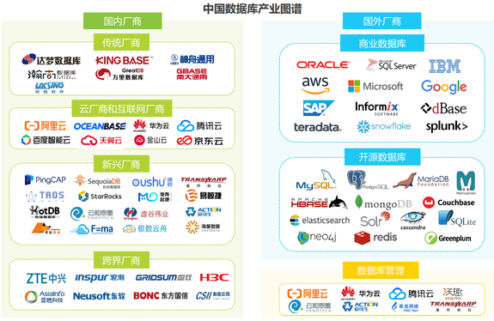
数据库产业图谱

Slide 22
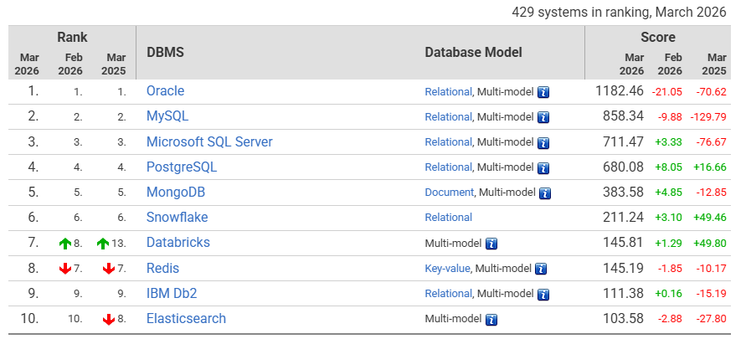
全球数据库引擎
排名的数据依据：
  Google 以及 Bing 搜索引擎的关键字搜索数量
  Indeed 网站中的职位搜索量
  LinkedIn 中提到关键字的个人资料数
  Stackoverflow 上相关的问题和关注者数量
排名情况并非基于产品
的技术先进程度或市场
占有率等因素
Notes:
这份榜单分析旨在为数据库相关从业人员提供一个技术方向的参考，其中涉及到的排名情况并非基于产品的技术先进程度或市场占有率等因素。排名的数据依据 5 个不同的指标：
Google 以及 Bing 搜索引擎的关键字搜索数量
Google 以及 Bing 搜索引擎的关键字搜索数量
Indeed 网站中的职位搜索量LinkedIn 中提到关键字的个人资料数
Stackoverflow 上相关的问题和关注者数量

Slide 23
主流商业数据库产品
Oracle
  Oracle公司位于美国加州，是全球第二大软件企业
  RDBMS市场，Oracle的市场份额连续几年排名第一
IBM DB2 Universal Database
  DB2起源于IBM的Almaden 实验室的System R项目，第一个DB2产品于1984年推出。
  DB2 包含专利技术最多
SQL Server
  SQL Server最初在20世纪80年代在Sybase的基础上为Unix系统开发的，后来微软把它移植到NT系统中。1994年开始，微软独立开发针对SQL Server版本。
  SQL Server在window环境中操作方便、便于和开发工具集成

Slide 24
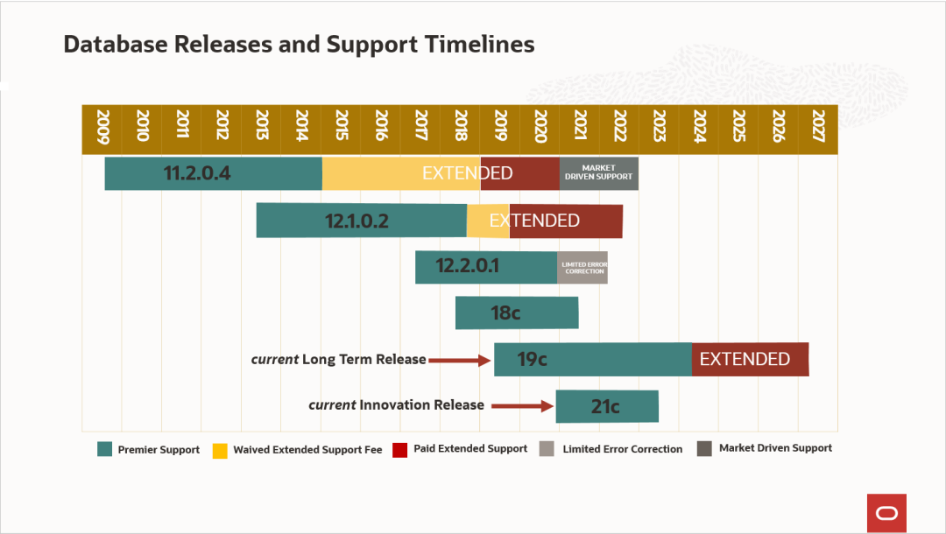
主流商业数据库Oracle
长期支持的版本
创新版，已生产可用
原生的区块链支持 - Native Blockchain Tables
持久化内存存储支持 - Persistent Memory Store
原生的 JSON 数据类型支持
自动化的In-Memory 管理 - Self-Managing In-Memory
机器学习算法和AutoML支持
In-Memory 的 Spatial 和 Text 支持
Notes:
Oracle Database 可在本地环境和云端提供市场领先的性能、可扩展性、可靠性和安全性。
Oracle Database 19c 是当下最新的长期支持版本，它拥有超高水平的版本稳定性以及超长的支持和错误修复支持周期，可为您的应用提供一个高度稳定的平台。
Oracle Database 21c（创新版，已生产可用）还可带您提前了解 Oracle 的众多增强功能和新功能，包括面向数据库中 JavaScript 和区块链表的多模支持，
以及多工作负载优化（例如将纳入未来的长期支持版的 AutoML 和分片增强功能）。

Slide 25
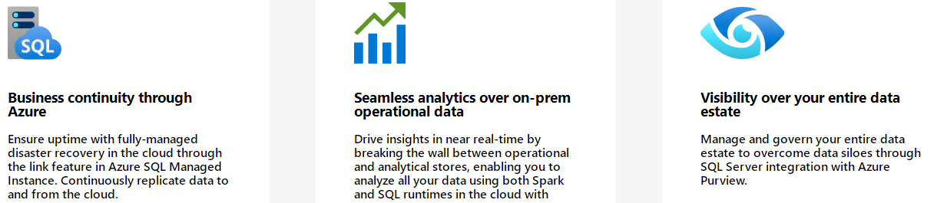
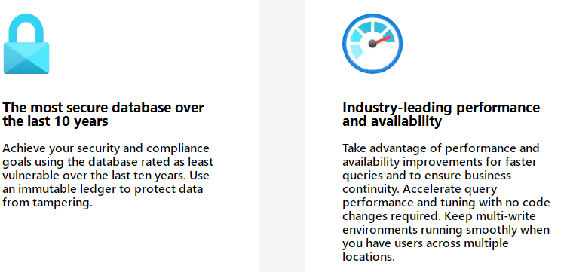
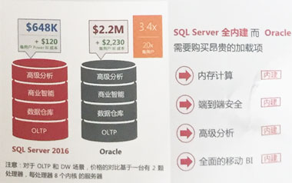
主流商业数据库 SQL Server

Slide 26
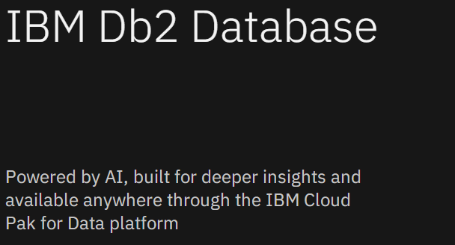
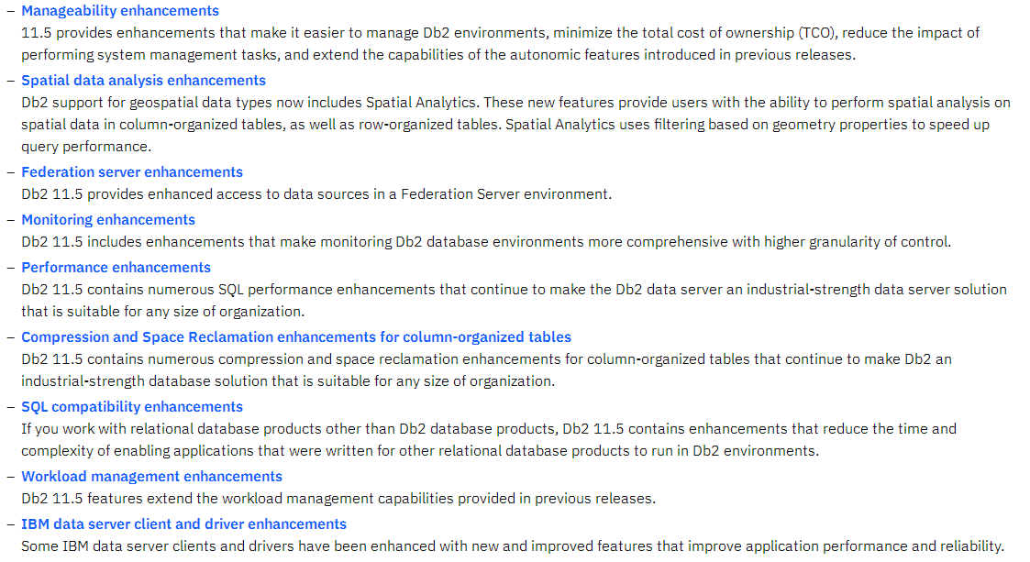
主流商业数据库

Slide 27
主流数据库产品 Adaptive Server Enterprise (ASE) - Sybase
Sybase公司是1984年成立的，属于后起之秀。
  推出支持企业范围的“客户/服务器体系结构”的数据库。
  1987年推出Sybase SQL Server，称为大学版INGRES的第三代产品。
Sybase System 11.5是其最新产品, 支持企业内部各种数据库应用需求, 如数据仓库、联机事务处理、决策支持系统和小平台应用, 具有丰富的开发工具等。
和Oracle,DB2相比，价格低廉
华尔街一半的交易都使用了Sybase公司的数据库软件
移动数据管理

Slide 28
开源数据库产品
MySQL数据库： Most Popular
  开放源码系统 www.mysql.com
  版权协议GPL
  应用广泛，主要应用于网站后台
Postgresql数据库： Most Advanced
  起源于California Berkeley
  版权协议是BSD,便于商业开发
  PostgreSQL 拥有大型商用 DBMS 里大多数特性，例如：
    事务、子查询、触发器、视图和复杂的锁定等
  独有的特性：
    用户定义类型、继承、规则和多版本并行控制、减少锁的争用等。

Slide 29
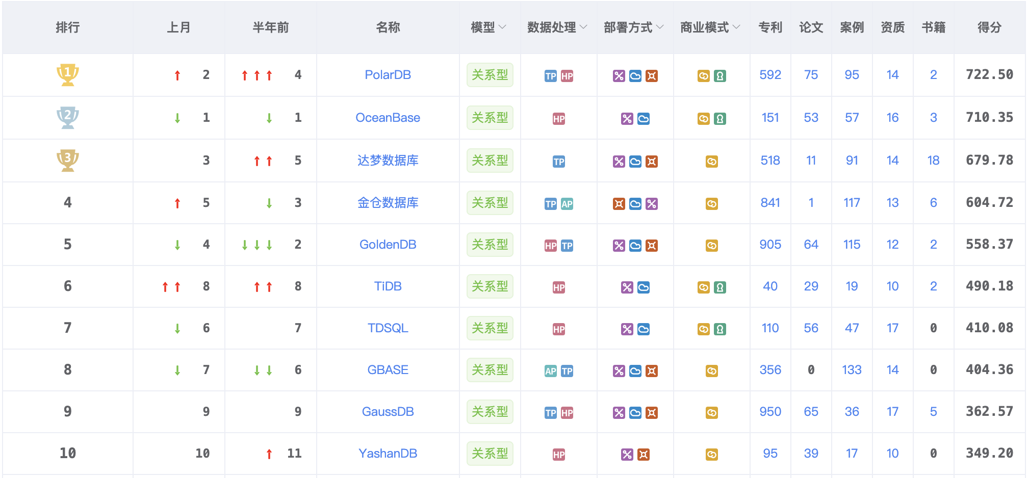
墨天轮国产DB排名
PolarDB：云原生数据库领域的绝对领先地位，云原生→AI就绪→AI原生，从“数据存储工具”升级为“AI协同核心引擎”
OceanBase：金融核心场景，服务全部政策性银行、5/6国有大行及超100家千亿级银行，支撑190余个核心系统；
  唯一在TPC-C和TPC-H测试中均破世界纪录的国产分布式数据库；
  通过教育部A类数据库大赛
Notes:
本月PolarDB首次夺得榜首，刷新榜单总分记录，成功打破了OceanBase连续14个月的冠军地位。尽管OceanBase略居第二，但其连续14个月的领先地位和强大的品牌影响力不可忽视。TiDB上升一位，夺得探花地位。而openGauss和人大金仓紧随其后，在开源生态和技术创新方面表现卓越，稳居榜单中。GaussDB、GBASE、达梦数据、GoldenDB和TDSQL等其他参与者也以独特的技术创新和市场表现稳居前十。这些成绩不仅代表了各自品牌的技术实力，同时也反映了数据库行业在满足日益增长的数据管理需求中的重要作用和未来潜力。让我们一起来看看排行榜前十名厂商的得分以及排名情况。
PolarDB以856.07分的高分，轻松领先第二名达129.02分，荣膺2月排行榜的冠军宝座。自23年7月以来，PolarDB一路高歌猛进，多次夺得榜单榜眼，此次更是一举夺魁，彰显了云原生数据库的蓬勃发展态势。本月业内最引人瞩目的无疑是是阿里云PolarDB开发者大会的成功举办，该大会在北京隆重召开，吸引了海量开发者的参与。大会期间，阿里云推出了PolarDB的划时代“三层分离”新版本，该版本利用先进的智能决策技术，不仅将查询性能提升至原来的十倍，还实现了成本的显著降低。得益于这些技术创新，PolarDB已广泛应用于我国的政务、金融、电信、物流、互联网等核心业务系统中。据悉，PolarDB在全球范围内拥有超过10,000名企业级用户，部署实例超百万核CPU，三年间增长率高达400%，成为最受欢迎的国产数据库。
OceanBase虽未能守住排行榜首的宝座，以727.05分获得榜眼，但其在“墨天轮中国数据库流行度排行”中持续14个月雄踞榜首，已足以展示其在中国数据库领域的强大品牌影响力和综合产品实力。OceanBase在墨天轮发布的2023年度数据库评选中荣获“年度最具影响力数据库奖”，进一步印证了其行业领先地位。目前，OceanBase已为超过1000家行业客户提供服务，年客户增长率达到惊人的150%，其中30%的客户已将OceanBase应用于其核心系统。OceanBase正在成为核心系统升级的首选数据库。
TiDB以641.97分优雅攀升至2月排行榜的探花位置，展现了其持续的技术进步和市场接受度。值得注意的是，基于TiDB技术的杭州银行新一代核心业务系统于1月5日成功上线，标志着业界首次将云原生、分布式和全栈国产化技术应用于银行核心系统的实践。这一突破不仅在金融科技领域引起了广泛关注，也证明了TiDB在处理复杂、高要求的金融业务场景中的强大能力。随着更多企业和开发者的加入，TiDB及其背后的PingCAP正成为全球开源社区的关键力量，推动着开源技术的发展和创新。
openGauss以610.16分的成绩稳居本月排行榜第四位，仅以微小的差距错失前三。在2023年的中国数据库市场上，openGauss系列产品的市场份额显著增长至21.9%，象征着openGauss已成功跨越生态拐点，正式踏入生态发展期。这一成就不仅反映了openGauss在开源软件采纳度、社区规模扩张，以及商业化进程中取得的突出成果，还凸显了其在推动开源生态系统发展中的积极作用。
人大金仓本月以588.82分稳坐排行榜前五，展现了其在数据库领域的持续领先地位。得益于其在技术创新、标准研制、生态建设、行业应用及人才培养等多方面的卓越成就，人大金仓已连续四年被授予“信息技术应用创新工作委员会卓越贡献成员单位”荣誉，这一系列荣誉不仅肯定了人大金仓在推动信息技术应用创新和标准制定方面的重要贡献，也突显了其在促进行业生态发展和人才培育上的积极努力。
GaussDB本月攀升两位，荣登排行榜第六。1月16日，在2023年第三届数字经济领航者大会及创新影响力年会上，华为云GaussDB以其卓越的产品性能荣获“2023年度国产云数据库应用推荐优秀产品奖”，彰显了其在云数据库领域的技术实力和市场认可。
GBASE持续展现稳定性，稳坐排行榜第七位。最近，GBASE南大通用成功赢得金融行业的9个重要项目，刷新了历史记录，这包括与多家银行、保险公司、信托公司及央企的建设项目。此外，GBASE也荣获多项重要奖项，包括“2023年度信创工委会卓越贡献成员单位”和“大数据产业年度创新服务企业”，同时其为河北银行打造的“湖仓一体”数据平台被评为“大数据产业年度优秀案例”。
达梦数据本月排名下降两位，位列第八。作为国产数据库的领军企业，达梦数据被选为2023年国家技术创新示范企业，这反映了行业对其持续自主创新和技术自立的高度认可。达梦数据因技术创新能力和显著的创新成就与市场影响力，在墨天轮2023年度数据库评选中获得了“年度卓越表现数据库奖”。
GoldenDB本月排名上升至第九，得分310.58分。根据沙利文发布的《2023中国金融数据库行业研究》报告，GoldenDB在金融领域的表现卓越，不仅在银行业金融级分布式数据库市场份额中排名第一，还在银行核心系统（包括次核心及非银核心系统）的市场投产数量中位列行业前列，再次赢得了市场的广泛认可。
TDSQL保持在排行榜前十，以285.37分的成绩展现了其在数据库领域的竞争力。根据IDC发布的《2023年上半年中国关系型数据库软件市场跟踪报告》，腾讯云数据库TDSQL在收入同比增长和市场占有率增幅上均领先于其他中国云服务商。目前，已有超过4000家来自金融、公共服务和电信等行业的客户采用TDSQL，包括超过30家金融机构在内的重要客户，证明了其技术实力和市场影响力。
————————————————
版权声明：本文为博主原创文章，遵循 CC 4.0 BY-SA 版权协议，转载请附上原文出处链接和本声明。
原文链接：https://blog.csdn.net/Era666/article/details/136208444

Slide 30
信创：信息技术应用创新产业
2016 年3月4日，24 家专业从事软硬件关键技术研究及应用的国内单位，共同发起成立了一个非营利性社会组织，并将其命名为“信息技术应用创新工作委员会”。
  简称“信创工委会”
实现信息技术领域的自主可控，保障国家信息安全。
  通过行业应用拉动构建国产化信息技术软硬件底层架构体系和全周期生态体系
  解决核心技术关键环节“卡脖子”问题。
信创产业是数字经济、信息安全发展的基础，也是“新基建”的重要内容
信创产业分为硬件、软件、实际应用和信息安全四大板块

Slide 31
信创：信息技术应用创新产业
信创产业分为硬件、软件、实际应用和信息安全四大板块
  基础硬件：
    芯片、整机、存储设备、I/O固件
  基础软件：
    操作系统、数据库、中间件、虚拟化软件
  应用软件：
    办公软件、业务软件
  云计算：
    云基础设施、云服务

Slide 32
数据库系统市场的变化
由于应用环境变化、政策变化等，国内数据库厂商近几年发展迅速
传统的数据库公司
  人民大学、华中科技大学、南京大学…
互联网公司数据库
  Oceanbase, PolarDB, AliSQL, TDSQL…
电信公司数据库
  高斯、GoldenDB..
创业公司
  TiDB、偶数科技…

Slide 33
数据库市场挑战与趋势
分布式改造、国产化、数据迁移、跨库管理、软硬结合
“多场景、融合、云、湖、仓一体、开源、人工智能”将成为中国数据库市场未来发展的必然趋势。

Slide 34
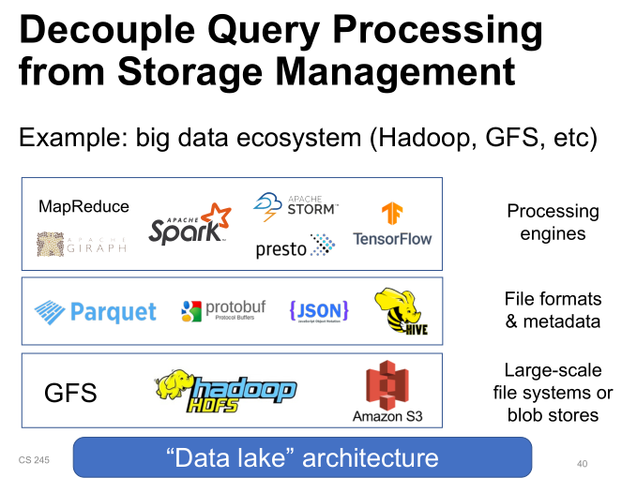

Slide 35
提 纲
课程简介
数据库概览
  学科简介
  数据库发展史
数据库引擎
  国外
  国内
数据库生态
数据库新变化
数据库学术圈

Slide 36
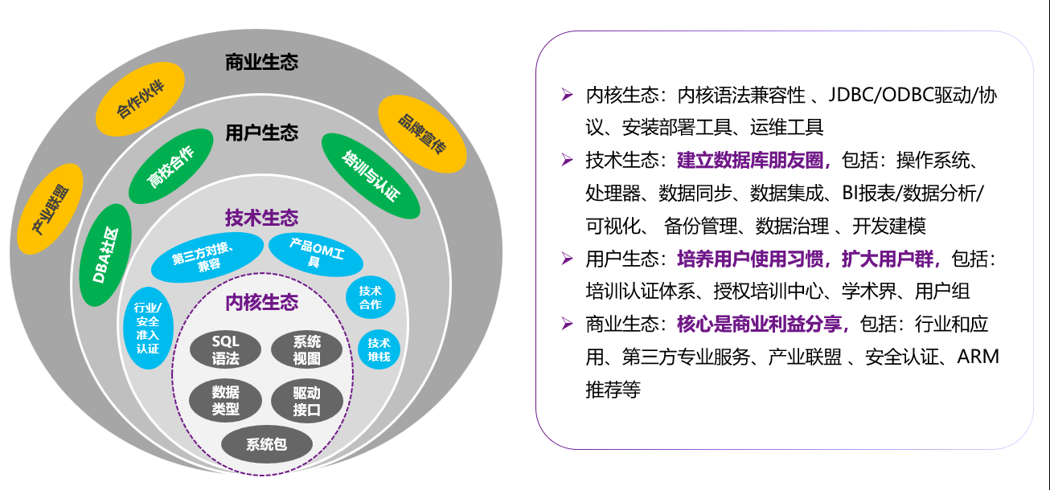
数据库生态

Slide 37
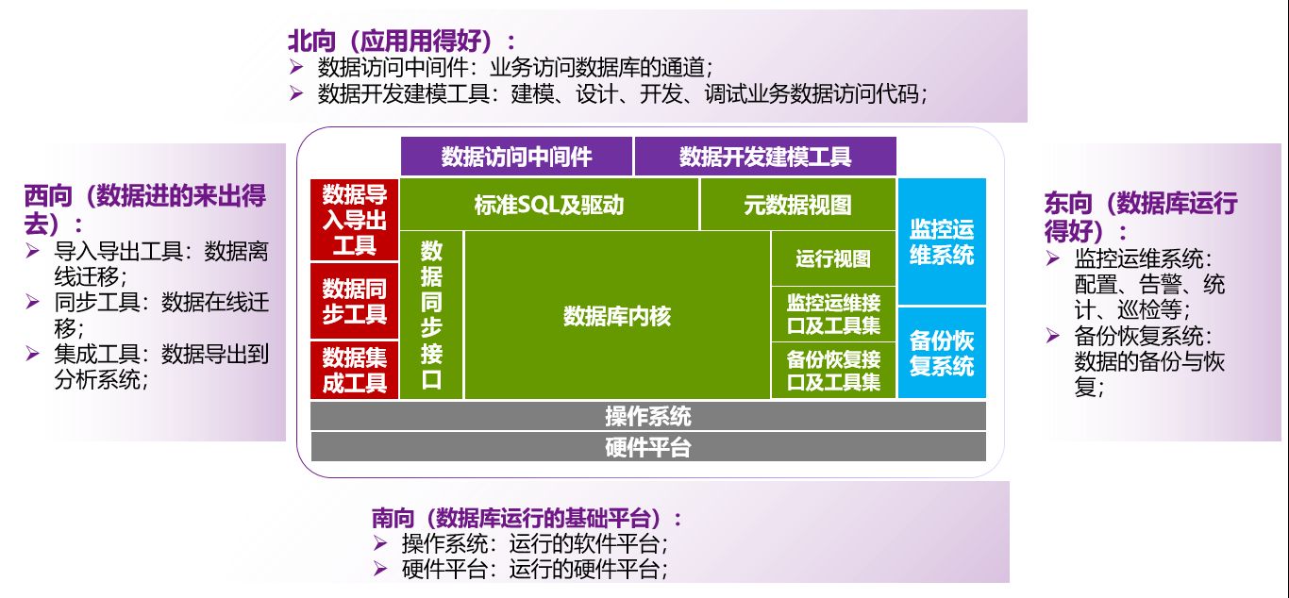
数据库周围工具

Slide 38
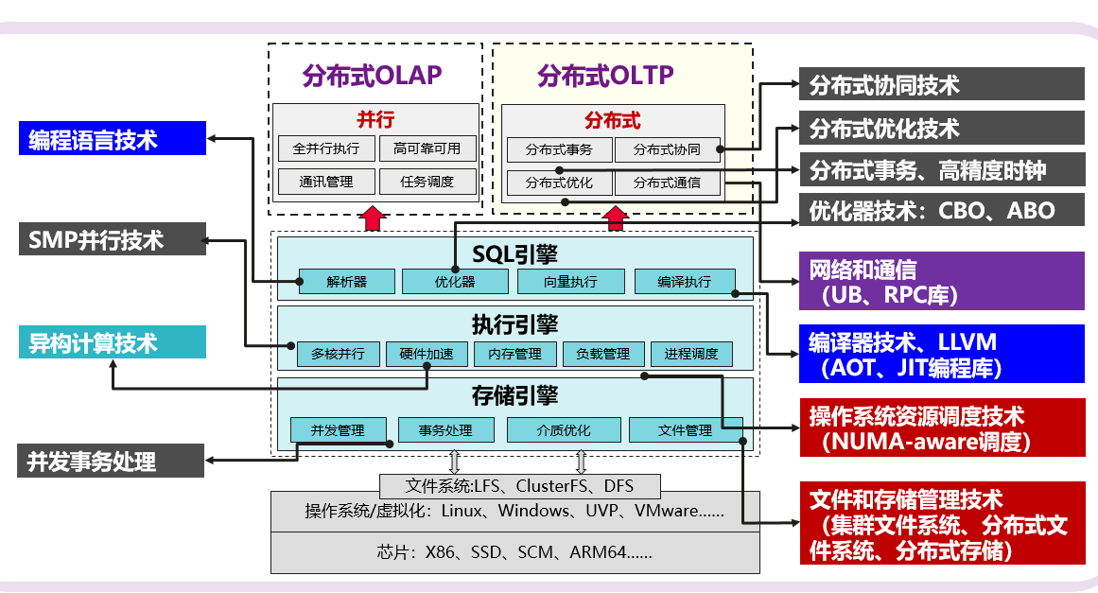
多方向交叉融合创新

Slide 39
提 纲
课程简介
数据库概览
  学科简介
  数据库发展史
数据库引擎
  国外
  国内
数据库生态
数据库新变化
数据库学术圈

Slide 40
数据库系统发展新的变化
上层需求的变化
底层支持的变化
市场变化

Slide 41
数据库系统底层变化
数据处理硬件发展
  CPU主频不再提高，并行度提高
  分布和并行数据处理技术
内存技术的发展
  极大减少了传统Disk为核心的IO代价
  非易失性内存的引入，将提升数据库部件，如Log的性能
  网络技术如RDMA的发展
  将影响分布式数据管理和事务
其他部件参与数据处理，如GPU、FPGA等
新的计算体系不断发展
  如P2P环境、移动计算环境、云计算平台

Slide 42
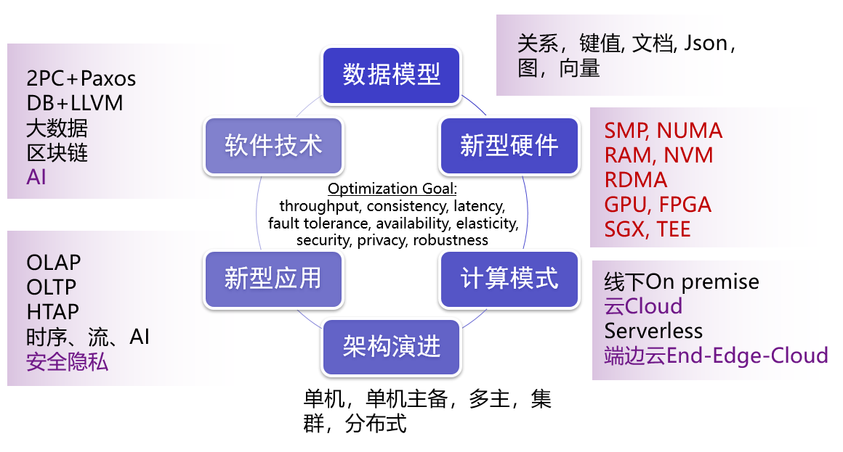
影响数据库发展的因素

Slide 43
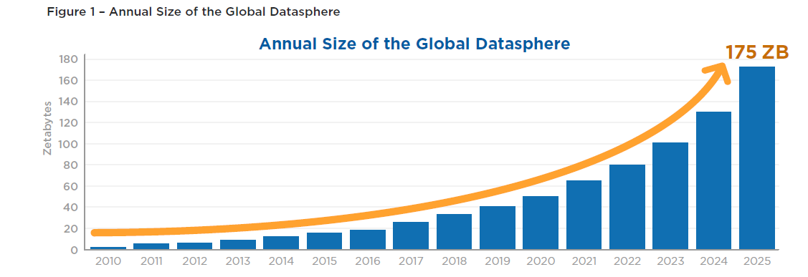
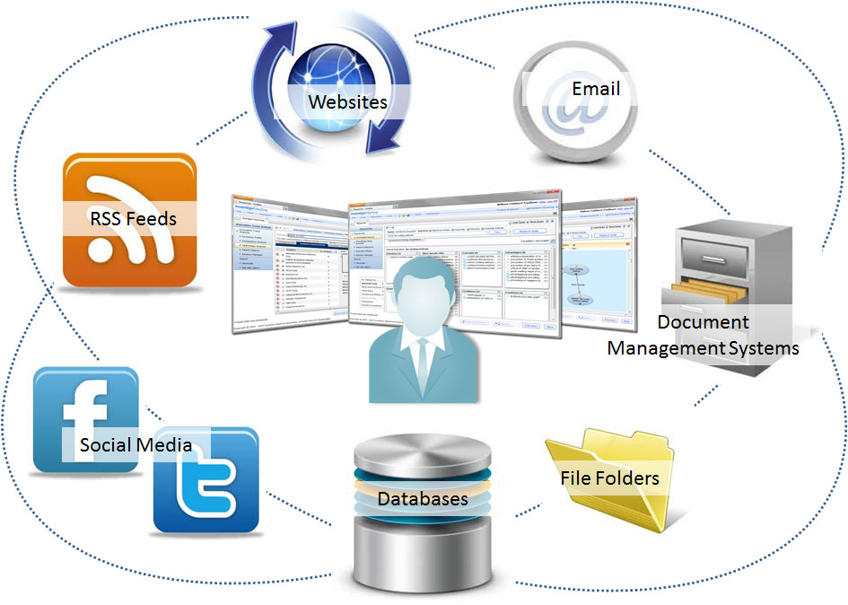
数据库面对的大数据
IDC报告表明，以2010数据为基准，2025年数据将增长10倍
80%以上为非结构化数据
大数据的4V(量大、变化快、类型多变、数据质量不高)特性对数据库产生影响
数据库技术（结构化数据）是大数据相关技术的一项基础技术
20%左右的结构化数据质量普遍偏高，数量增加也很快
结构化数据管理有自身的特色技术(描述性查询、查询优化、事务等)
结构化数据管理和非结构化数据管理技术互为补充

Slide 44
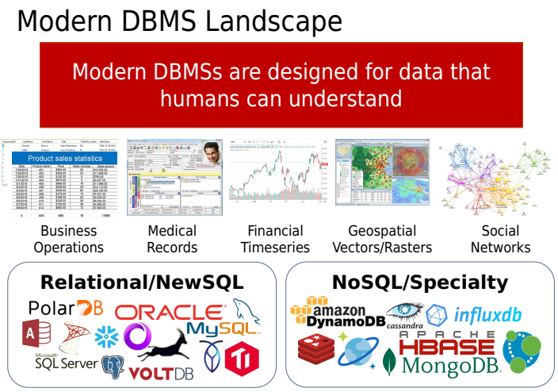
电商订单用 MySQL/PolarDB
社交关系用 MongoDB / 图数据库
物联网传感器数据用 InfluxDB”

Slide 45
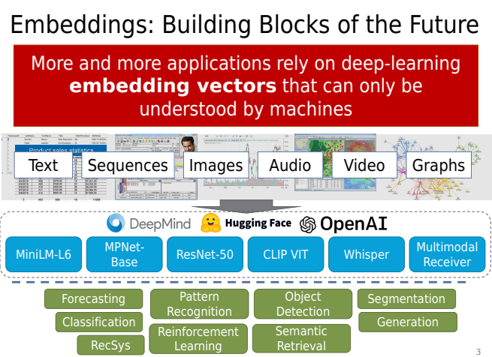

Slide 46
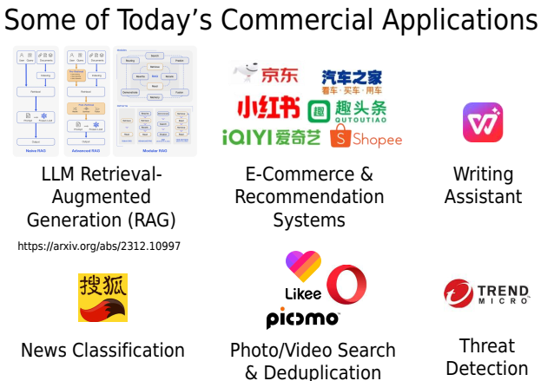
将用户行为、商品、内容编码为 Embedding 向量。
在 VDBMS 中做相似性检索，实现 “猜你喜欢”“相似商品推荐”“个性化内容推送”
底层技术共性，所有应用都共享同一套技术底座：
  Embedding 编码：把不同形态的数据（文本、商品、图片、视频、日志）转化为机器可理解的向量。
  VDBMS 存储与检索：用向量数据库高效管理海量向量，并快速完成相似性检索 / 聚类 / 分类。
  下游任务落地：将检索结果或向量特征，用于 RAG、推荐、搜索、安全检测等业务场景。

Slide 47
数据库系统面对的深度分析需求
云数据库和分布式数据库
  强大计算存储能力、数据备份、伸缩性
数据库系统
  AI4DB：索引、查询优化、语言接口….
  DB4AI：语言的设计、计算效率的提升….
    内存数据库和其他硬件的变化
  底层硬件的变化导致上层的代码和框架的变化
数据分析应用层面
  20%要挖掘的数据是结构化数据，价值很高
  需要基于数据库查询进行管理

Slide 48
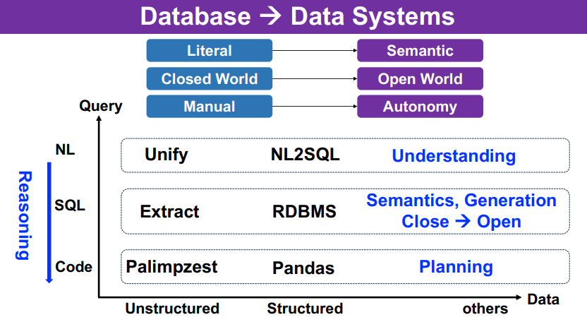

Slide 49
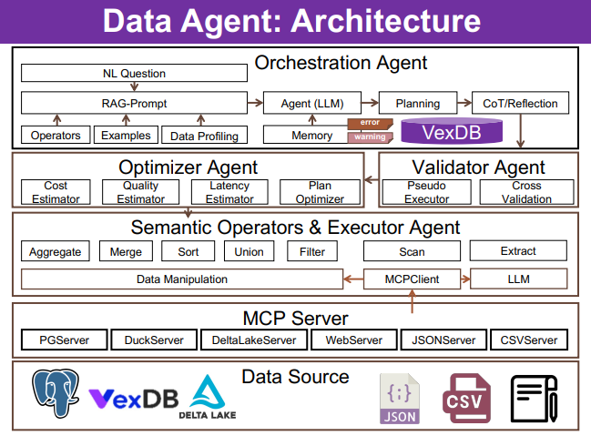

Slide 50





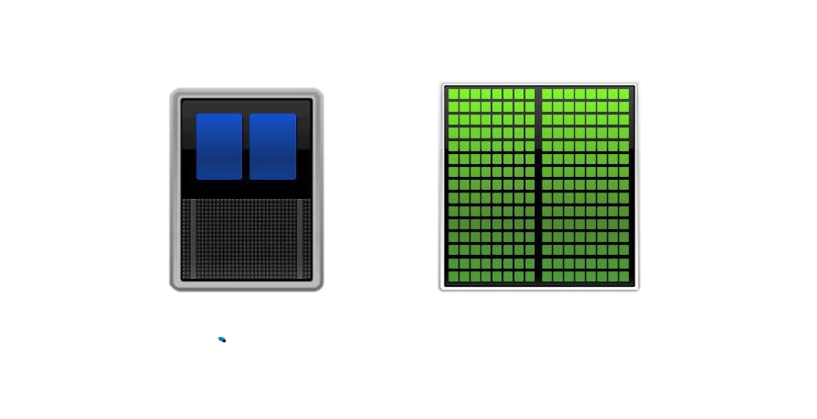
数据库+AI
传统数据库上云，面临诸多挑战
电商
车企
政企
“one-size-not-fits-all”
“challenges in big data”
“issues in db maintenance”
需要根据应用自适应
调整数据库配置
数据难划分，查询难优化
实时数仓 (速度；一致性)
人力或简单的运维工具
难以支撑云上庞杂的运维任务
AI在数据、算法、新硬件的驱动下取得突破进展
CPU
GPU
TPCH
JOB
TPCDS
TPCC
Sysbench
SQLSmith
训练数据管理，提效率
多种机器学习算法，库原生
异构硬件，加速执行
Notes:
Xxx will introduce xxx

Slide 51
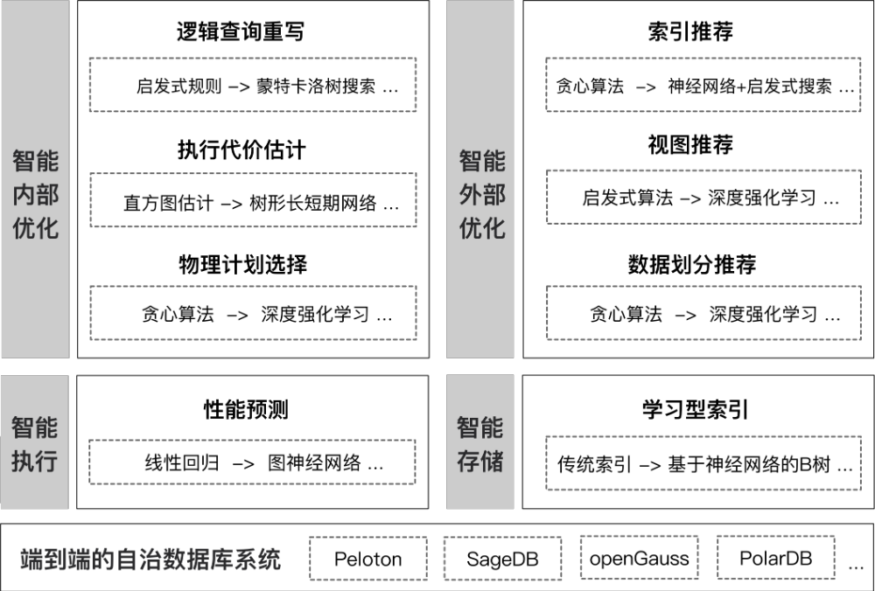
数据库+AI：AI4DB
智能数据库内部优化
  逻辑查询重写
  执行代价估计
  物理计划选择
智能数据库执行器
  并行性能预测
智能数据存储引擎
  学习型索引
智能数据库外部优化
  智能索引推荐
  智能视图推荐
  智能数据划分
自治数据库系统
Notes:
Xxx will introduce xxx

Slide 52
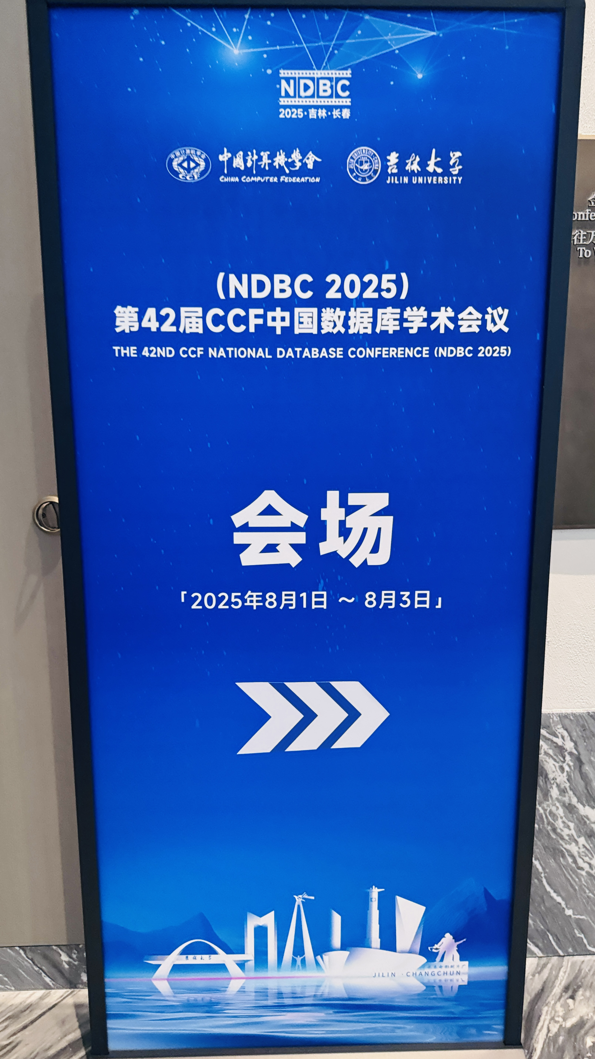
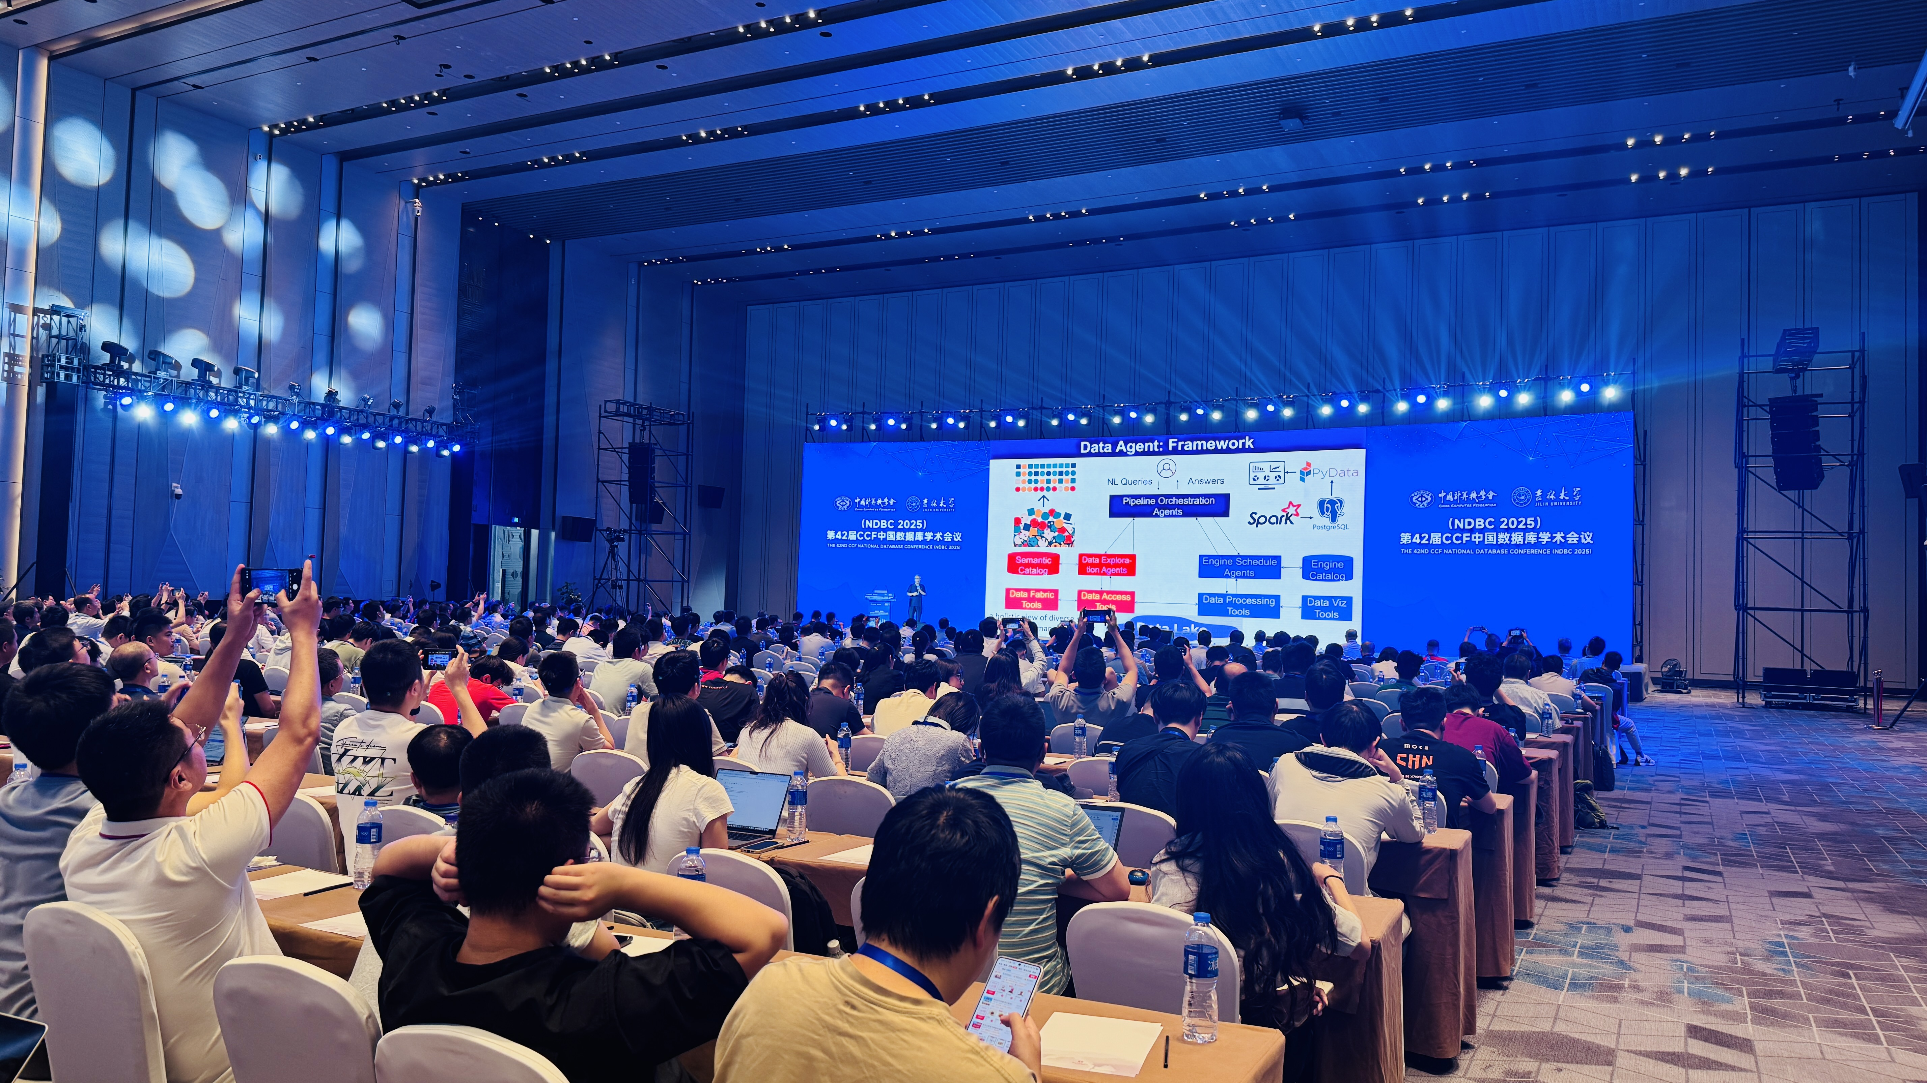
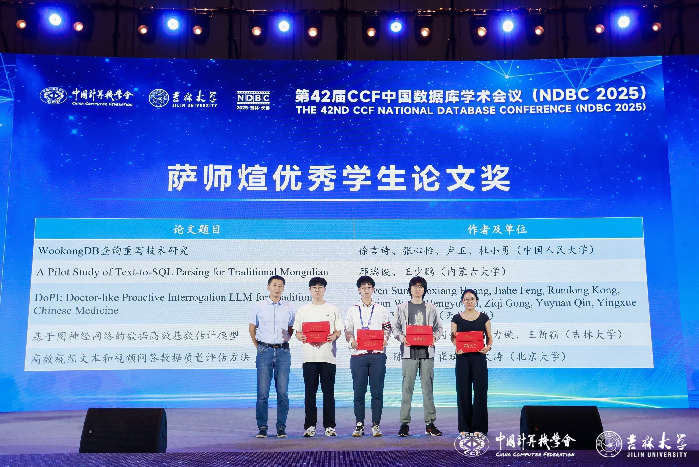
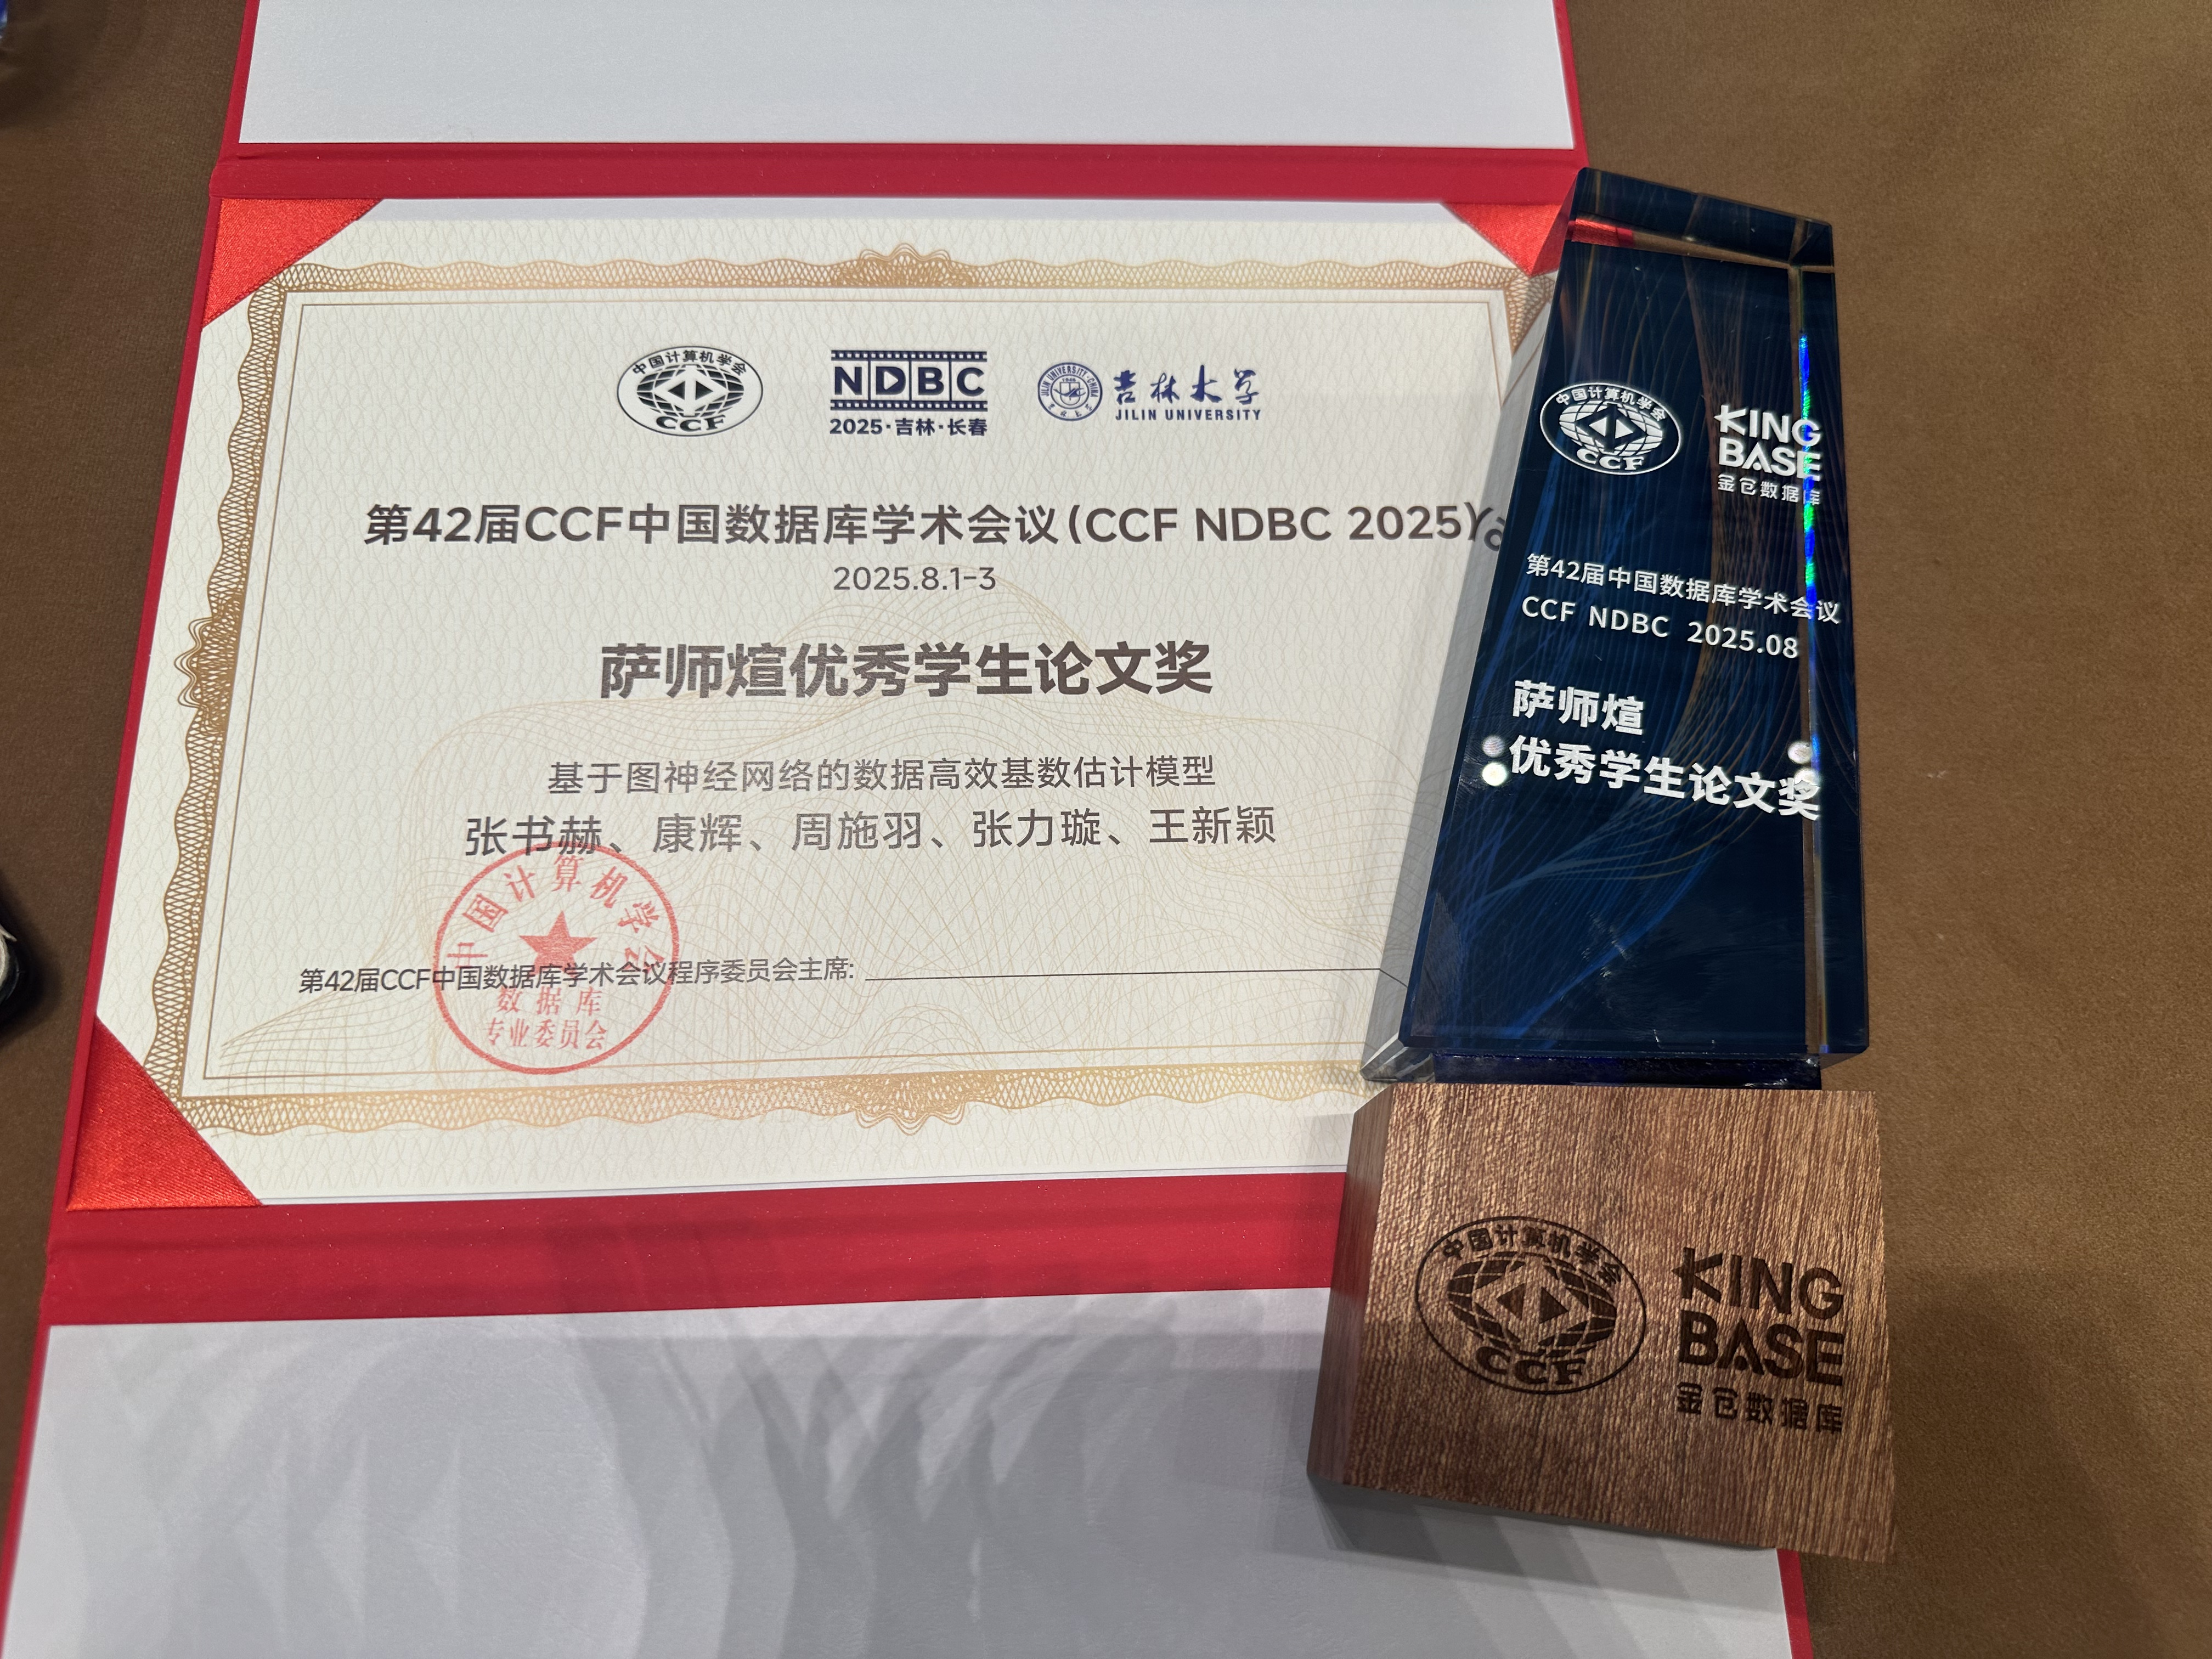

Slide 53
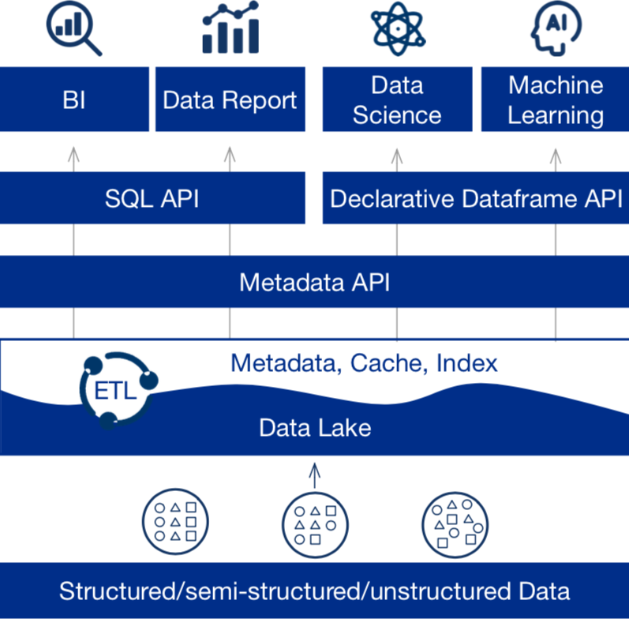
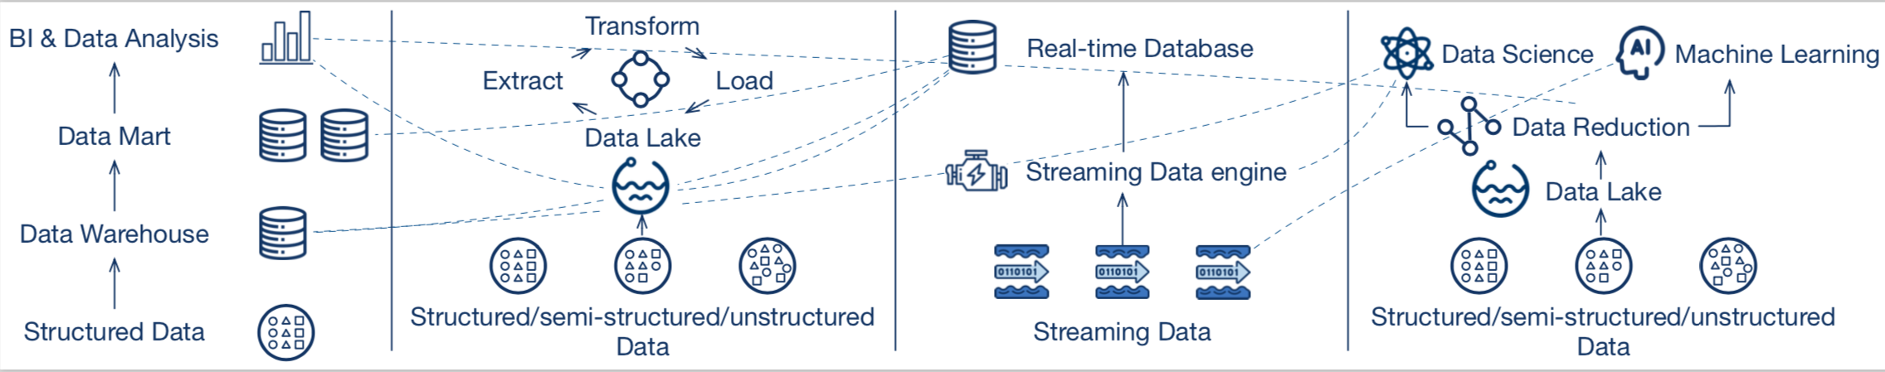
数据库+AI：DB4AI
优势
  在线推理: T+1 → T+0
  数据安全: ETL → In-DB
  资源利用率: 冗余 → 一份数据
  统一数据、统一查询、数智融合

Slide 54
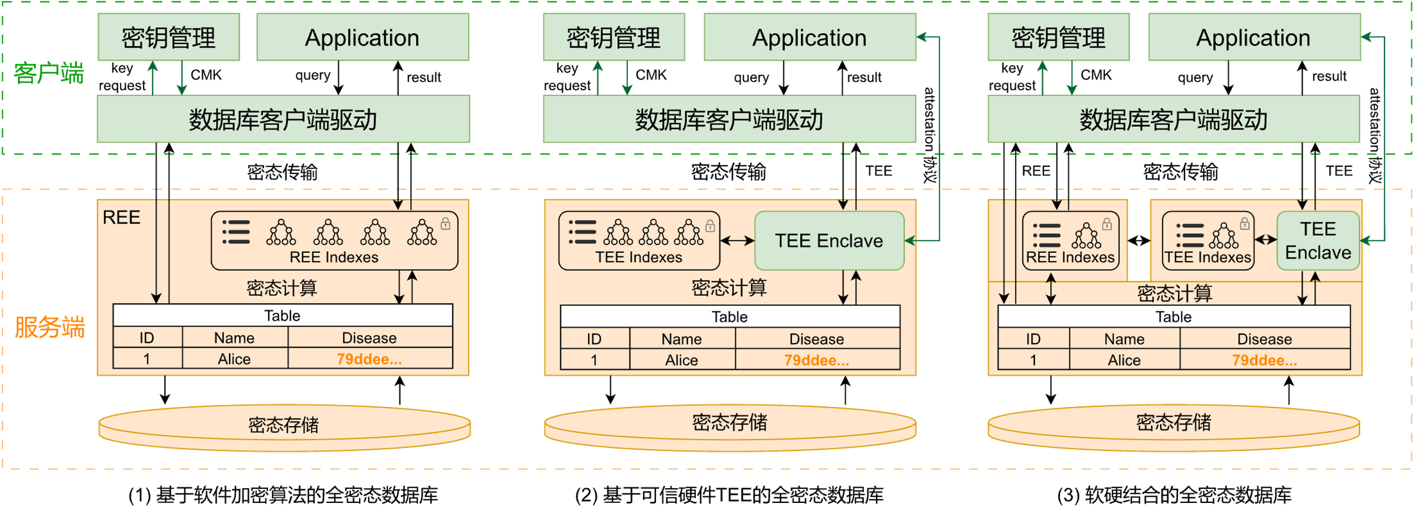
数据库+安全
全密态数据库、防篡改数据库、
智能访问控制、安全隐私保护
联邦数据查询

Slide 55
提 纲
课程简介
数据库概览
  学科简介
  数据库发展史
数据库引擎
  国外
  国内
数据库生态
数据库新变化
数据库学术圈

Slide 56
数据库研究
国际会议
  SIGMOD/PODS,VLDB, ICDE, EDBT/ICDT, CIKM……
研究机构
  IBM Watson, Almaden研究中心
  AT&T实验室
  Microsoft
大学
  Stanford, MIT, Berkeley, Duke, Washington, Cornell, Pennsylvanian, Maryland, Wisconsin, Michigan

Slide 57
研究热点-SIGMOD
Concurrency
Streams
Optimization and Performance
Parallel and Distributed Query Processing
Encryption
Optimization and Main Memory
Tree & Graph Processing
New Hardware
Influence in Social Networks
Machine Learning
Spatial and Multidimensional Data
Old problems
New problems

Slide 58
研究热点-VLDB
Query Processing and Optimization
Privacy and Security
Transactions
Concurrency Control
Query Optimization
Information Integration
High Performance Query Processing
Graphs and Networks
Social Network Analysis
Recommendations and Skylines
Data Mining and Analytics
Distributed Systems and Cloud
Stream Processing
Event Processing
Old problems
New problems

Slide 59
Database相对不太成功的研究
Deductive Database：上一世纪80年代
  演绎数据库：数据库管理系统+规则管理系统
Stream Database：流式数据库，2000年左右
  来自传感器的数据、网站上的用户活动数据、来自移动终端和智能设备的数据、金融市场的实时交易数据，各种监控程序产生的数据等等。
  这些数据大多都是以连续的数据流的形式，从多种外部数据源持续不断地生成，在多数情况下，我们无法控制这些流数据到达的顺序和产生的速率。
XML数据库
  2000年左右
Probabilistic Database：概率数据库，2000年左右
  元组在数据库中的存在具有不确定性、属性值  在许多现实的应用中，如过程监控，决策分析， 具有不确定性、查询应答也具有不确定性。
Graph Database：2010后
以上新的扩展，没有或者尚没有取得大规模应用

Slide 60
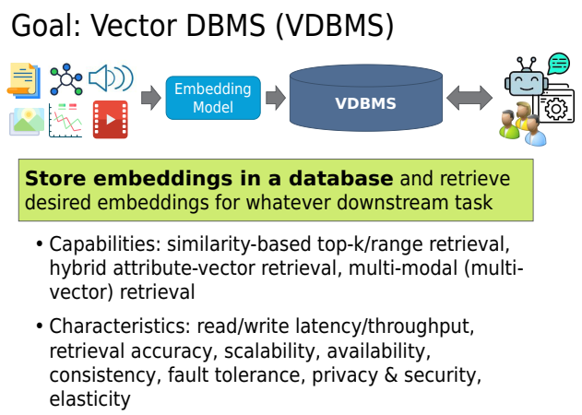

Slide 61


Slide 63


